Slide 1
الصف:الأول المادة :لغة عربيه الوحدة :الثالثه الدرس:حرف الخاء

Slide 2
مخرجات التعلم
أن يقرأ التلميذ حرف الخاء قراءة صحيحة مع الحركات والمدود
أن يكتب حرف الخاء بأشكاله االمختلفة
أن يميز حرف الخاء من بين مجموعة من الحروف

Slide 3
خ خـ ـخـ ـخ
المنفوخ الساخن الخبز ينتفخ

Slide 4
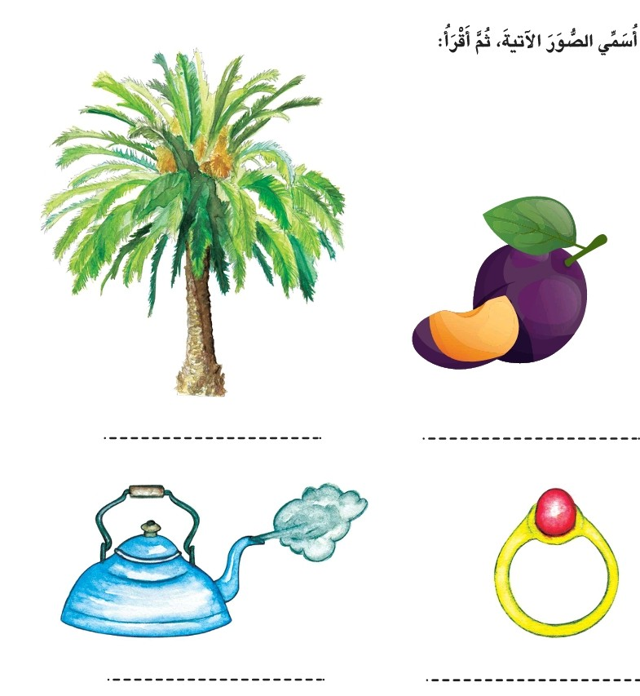
خوخ نخيل
خاتم بخار

Slide 6
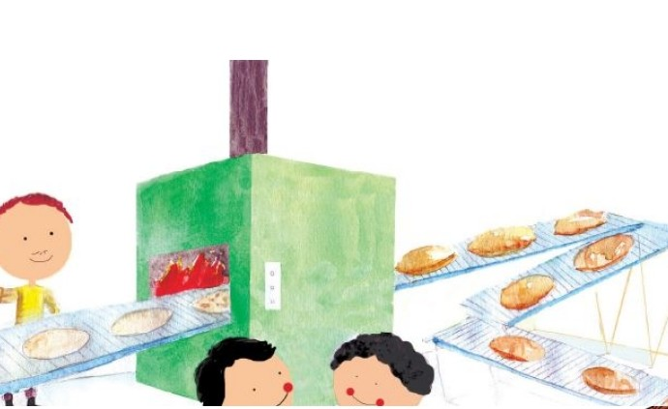

Slide 8
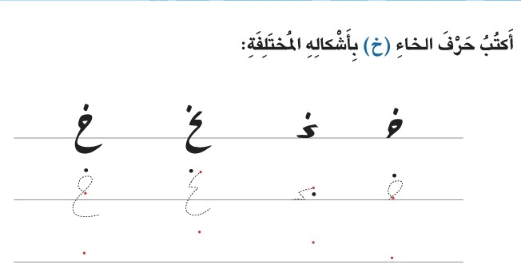

Slide 10
دمتم في رعايه الله وحغظه

